Slide 1
Экологическая тропа «Грибы»
МУНИЦИПАЛЬНОЕ БЮДЖЕТНОЕ ОБЩЕОБРАЗОВАТЕЛЬНОЕ УЧРЕЖДЕНИЕ «МАРФИНСКАЯ СОШ»
ДОШКОЛЬНОЕ ОТДЕЛЕНИЕ «КОЛОСОК»
ГОРОДСКОГО ОКРУГА МЫТИЩИ МОСКОВСКОЙ ОБЛАСТИ
Подготовила: воспитатель
Голубева Марина Сергеевна

Slide 2
Цель
создание условий для формирования у детей элементов экологической культуры, экологически грамотного поведения в природе, гуманного отношения к живым объектам флоры и фауны; понимание ценности жизни и здоровья и их зависимости от окружающей среды.

Slide 3
Задачи:
Формировать систему экологических знаний и представлений по теме;
Развивать умение делать выводы, устанавливать причинно-следственные связи между объектами природы;
Продолжать учить детей вести наблюдение за объектами;
Развивать эстетические чувства;
Воспитывать навыки экологически безопасного поведения в природе.

Slide 4
Формы и методы работы на экологической тропе:
Экологические беседы;
Наблюдение;
Экскурсии;
Целевые прогулки;
Экологические конкурсы и викторины;
Труд в природе.

Slide 5
План – схема экологической тропы:
Съедобные грибы
Грибы из Красной книги РФ (съедобные)
Ядовитые грибы

Slide 6
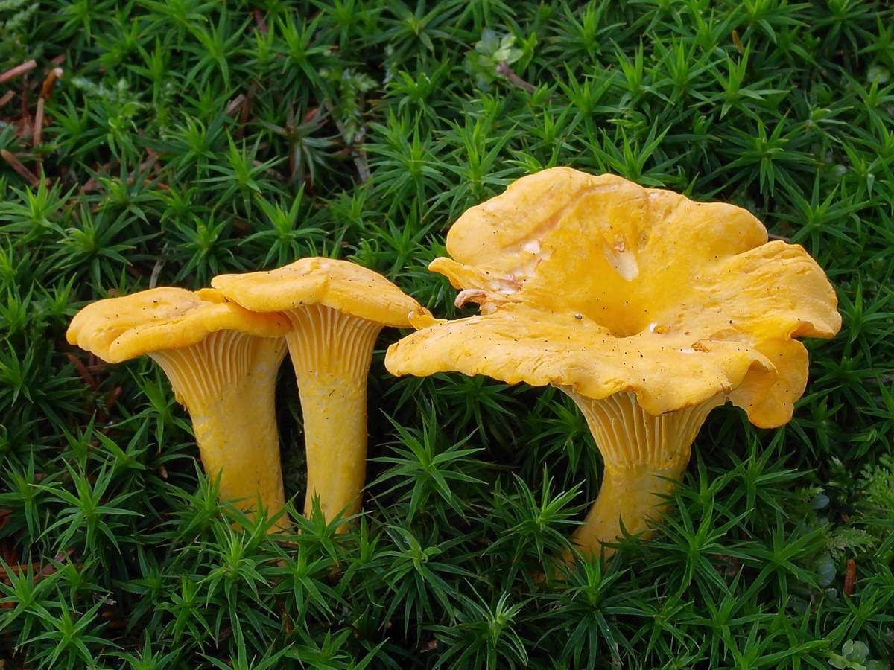
Станция «Съедобные грибы»
1. Лисичка:
Гриб с самой яркой и запоминающейся внешностью.
Шляпка и ножка составляют одно целое, цвет от светло-жёлтого до жёлто-оранжевого цвета. Шляпка вогнутая, воронкообразной формы, с волнистыми краями. Ножка плотная и гладкая.
Мякоть плотно-мясистая с кисловатым вкусом и слабовыраженным ароматом сушёных фруктов. Сырая мякоть гриба немного горчит, но при отваривании горчинка исчезает.
Предварительная работа:
Чтение детской популярной литературы: «Всё обо всём», «Что такое, кто такой?», отгадывание загадок, чтение стихотворений о грибах: И. Анденко «Грибной посёлок», Г. Новицкая «Боровик».
Рассматривание иллюстраций в книгах с изображением грибов, лепка, рисование, конструирование из бросового материала, аппликация на тему: «Грибы».

Slide 7
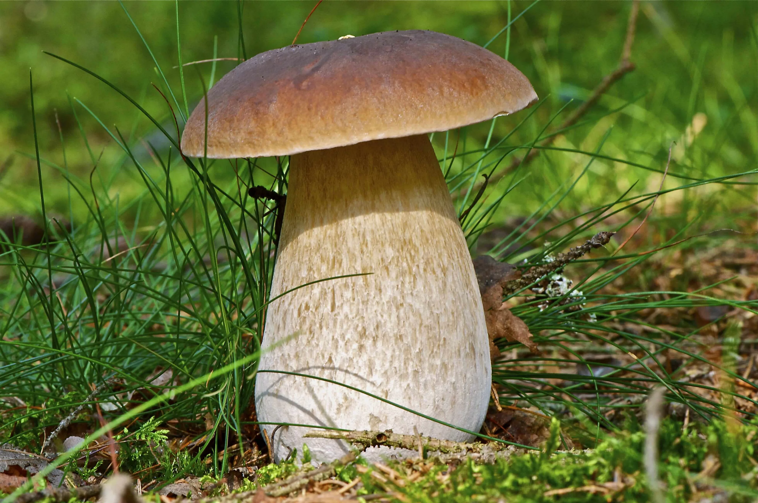
Станция «Съедобные грибы»
2. Белый гриб:
Растёт везде, где есть хвойные и лиственные леса, встречается даже в тундре.
Имеет крупную шляпку коричневого цвета (оттенки от тёмно-коричневого до светло-бежевого) и светлую (от бежеватого до коричневатого) конусовидную ножку, покрытую сетчатым рисунком белого цвета.
Мякоть гриба плотная, крепкая, сочно-мясистая, белого цвета, который не меняется со временем.
Предварительная работа:
Чтение детской популярной литературы: «Всё обо всём», «Что такое, кто такой?», отгадывание загадок, чтение стихотворений о грибах: И. Анденко «Грибной посёлок», Г. Новицкая «Боровик».
Рассматривание иллюстраций в книгах с изображением грибов, лепка, рисование, конструирование из бросового материала, аппликация на тему: «Грибы».

Slide 8
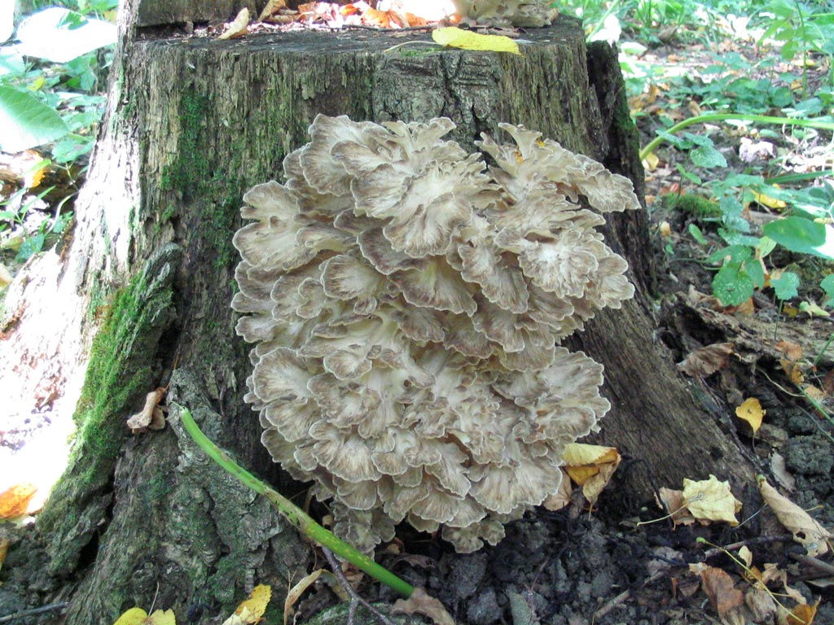
Станция «Грибы из Красной книги РФ (съедобные)»
1. Гриб-баран (Грифола курчавая):
Предварительная работа:
Территориально чаще всего встречается в лесах западной Сибири, Северного Кавказа, Дальнего востока, Австралии, Западной Европы.
Имеет довольно внушительные размеры. Диаметр около 50 сантиметров, и это только в основании. При таком размере весит около 4-5 килограмм.
Плод состоит из большого количества плоских шляпок, которые размещены на мясистых, шероховатых ножках. Ножки имеют клинообразную разветвленную форму.
Имеет серовато-бурый окрас, но можно встретить представителей с более светлым, желтоватым оттенком. Баран имеет неповторимый приятный запах, и ореховый привкус.
Рассматривание иллюстраций, картинок о грибах, рассказы воспитателя, детей из личного опыта, беседы на тему: «Съедобные и несъедобные грибы», «Что нам осень принесла».
Отгадывание загадок, игры «Четвёртый лишний», «Кузовок», чтение стихов о грибах, разучивание пальчиковой гимнастики, рисование и конструирование грибов, аппликация и лепка грибов.

Slide 9
Станция «Грибы из Красной книги РФ (съедобные)»
2. Боровик двухцветный:
Предварительная работа:
Шляпка у боровика жёлтого цвета, обычно от 4-5 до 16 см, но иногда может достигать и 20 см в диаметре.
У молодых грибов форма шляпки более выпуклая и полушаровидная, а с возрастом она становится более плоской.
В сухую погоду, а также при высыхании гриба поверхность шляпки становится матовой, а при влажной погоде – слизистой.
Встречается боровик преимущественно в буковых и дубовых лесах.
Рассматривание иллюстраций и муляжей грибов, чтение книги Н. Надеждиной «Полное лукошко», изготовление игровых атрибутов.

Slide 10
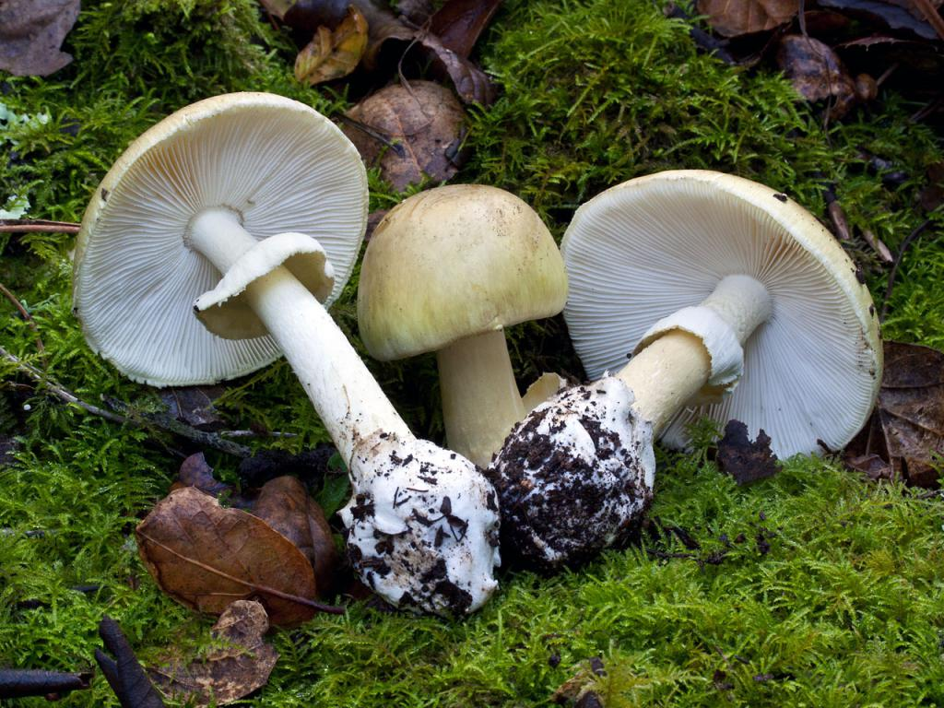
Станция «Ядовитые грибы»
1. Бледная поганка:
Бледная поганка - очень ядовитый гриб, отравление которым крайне опасно для жизни человека.
Относится к роду мухоморов и растёт на плодородных и хорошо освещенных почвах лиственных и смешанных лесов.
Чаще всего они располагаются группами, но иногда можно увидеть, что гриб растёт отдельно, сам по себе.
Их можно обнаружить в конце лета или в начале осени.
Предварительная работа:
Беседа «Царство грибов», рассматривание иллюстраций о грибах, д/и «Съедобный - несъедобный».

Slide 11
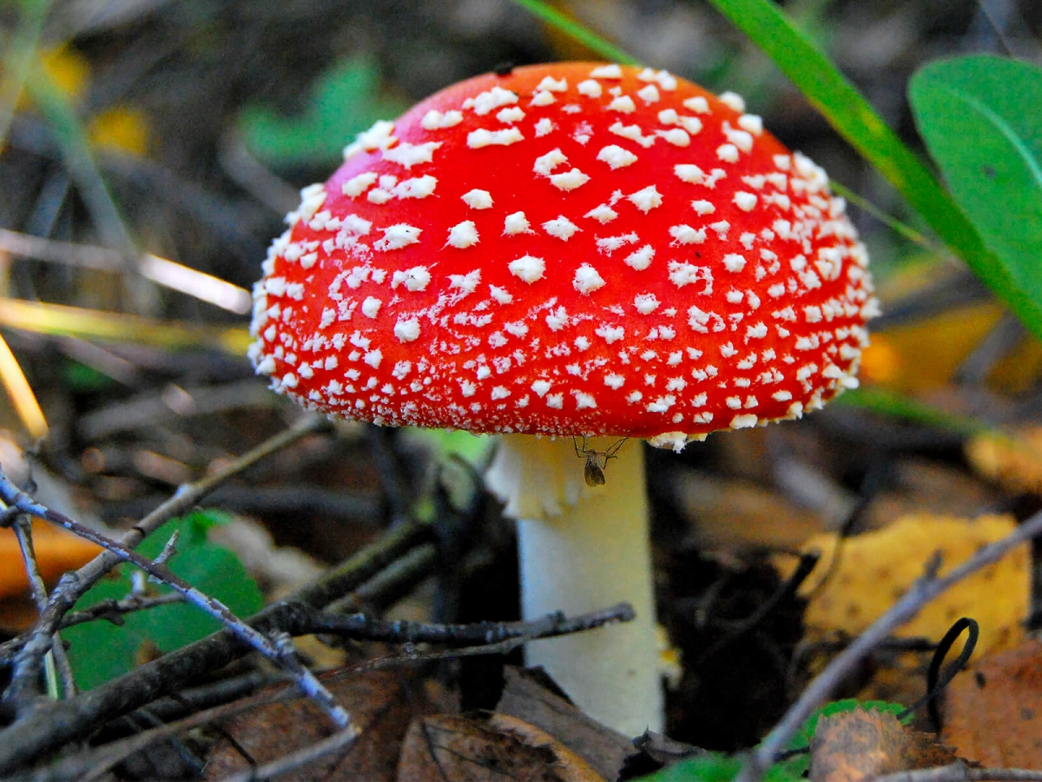
Станция «Ядовитые грибы»
2. Мухомор:
Гриб с несимпатичным названием мухомор на самом деле - очень красивый: у него большая ярко-красная шляпка с белыми точечками и стройная, длинная ножка с оборкой.
Такой гриб хорошо заметен издали, его трудно перепутать с другими грибами.
Мухомор считается ядовитым грибом - если его съесть, то можно отравиться и даже умереть.
Но разные лесные звери - лоси, медведи и белки питаются мухоморами, которые им не наносят никакого вреда.
Предварительная работа:
Отгадывание загадок по теме «Грибы».
Чтение стихов о грибах, сказки В. Сутеева «Под грибом».
Настольная дидактическая игра «На лесной тропинке».
Разучивание стихов и физкультминуток по теме «Грибы».

